Slide 1
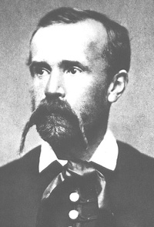
Madách Imre
Útravaló verseimmel

Slide 2
Rájöttem az újítás nyitjára:
A olvasók befogadásának „könzönséginek” és „kritikainak” is kell lennie.
A gondolatiság, és ezeknek alárendelt művészi eszközhasználata

Slide 3
Az elméletemet megosztom:
Az alkotónak folyamatos fejlődéssel kell felnőnie a témájához, és ezzel együtt a közönségéhez is

Slide 4
Ilyennek szánom költeményt:
3 nagy pillér, ezek mellett sok következtetés
A kor „ízléseinek” eleget teszek a versemmel
A ritmika eltérő mint a többi versemben

Slide 5
Befogadás nélkül nincs művészet

